Slide 1
Анализ на размерностите – преподаване в средното училище
ДИНАМИЧНА МАТЕМАТИКА В ОБРАЗОВАНИЕТО
Георги Гачев
17.02.2024г.

Slide 2
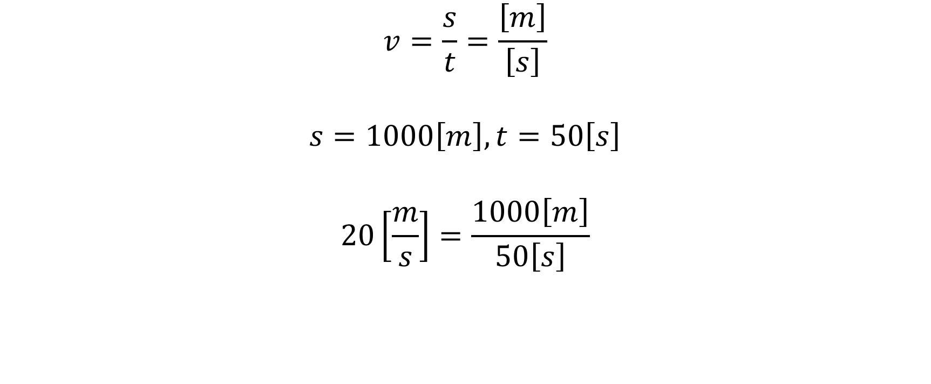
Пример 1
$$v=\frac{s}{t}=\frac{\left[m\right]}{\left[s\right]}$$
$$s=1000\left[m\right], t=50\left[s\right]$$
$$20\left[\frac{m}{s}\right]=\frac{1000\left[m\right]}{50\left[s\right]}$$

Slide 3
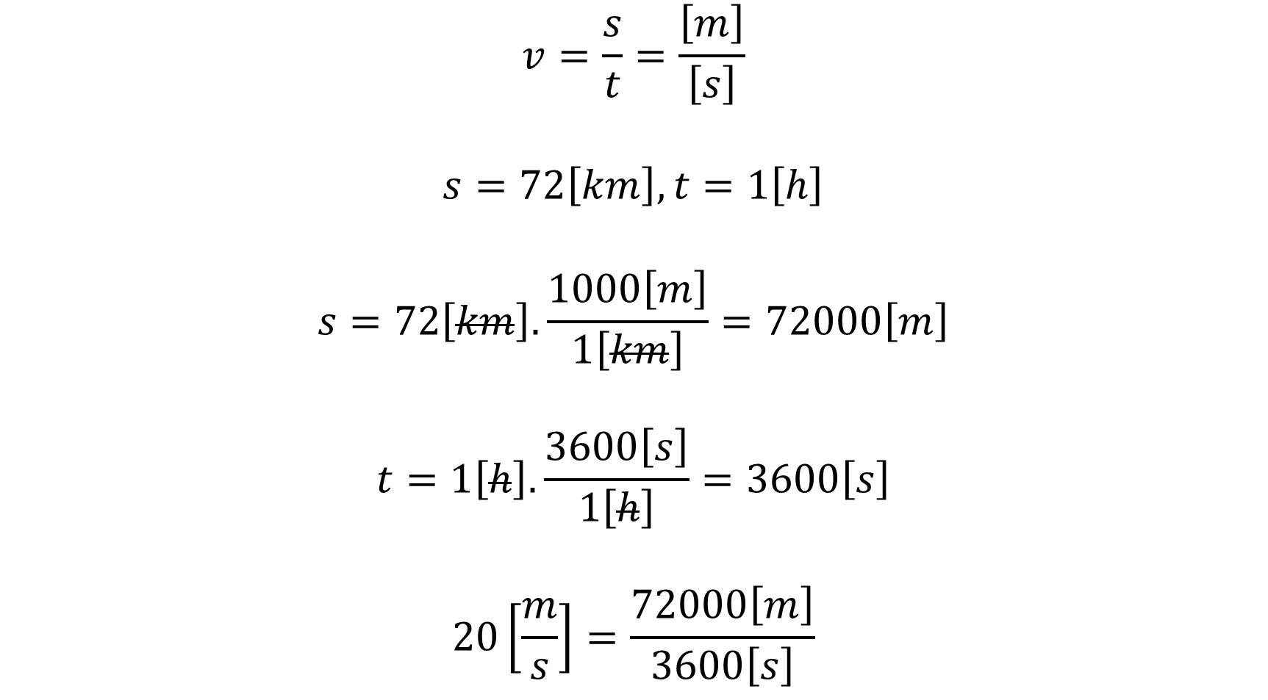
Пример 2
$$v=\frac{s}{t}=\frac{\left[m\right]}{\left[s\right]}$$
$$s=72\left[km\right], t=1\left[h\right]$$
$$s=72\left[km\right].\frac{1000\left[m\right]}{1\left[km\right]}=72000\left[m\right]$$
$$t=1\left[h\right].\frac{3600\left[s\right]}{1\left[h\right]}=3600\left[s\right]$$
$$20\left[\frac{m}{s}\right]=\frac{72000\left[m\right]}{3600\left[s\right]}$$

Slide 4
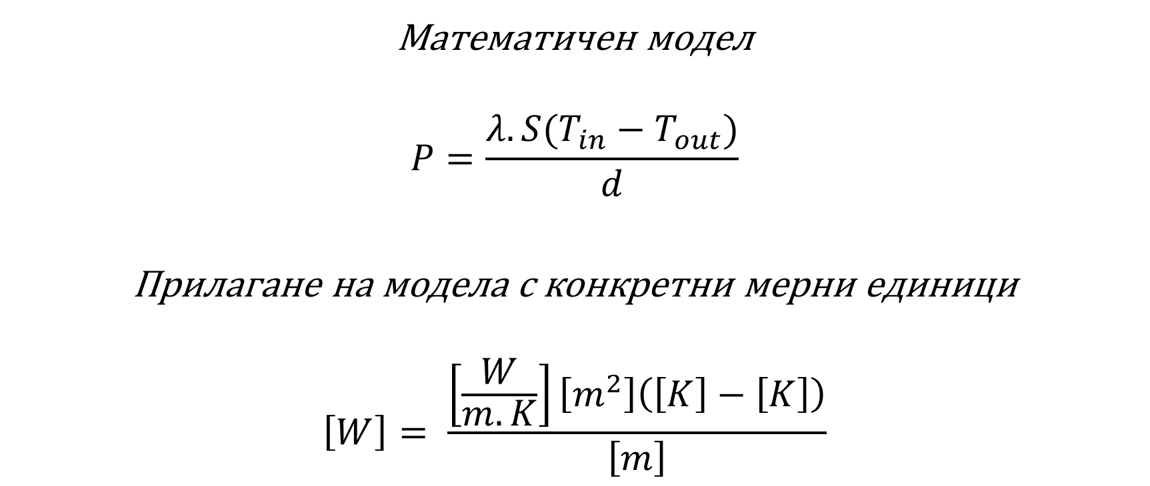
Пример 3 – Топлинен поток. Загуба на топлина в помещение.
Математичен модел
$$P=\frac{λ.S(T_{in}−T_{out})}{d}$$
Прилагане на модела с конкретни мерни единици
$$\left[W\right]= \frac{\left[\frac{W}{m.K}\right]\left[m^{2}\right]\left(\left[K\right]−\left[K\right]\right)}{\left[m\right]}$$

Slide 5
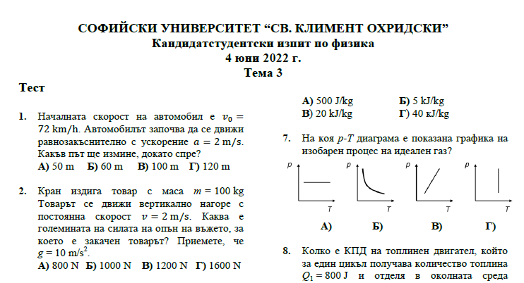
Измерителна единица
Измерителна единица

Slide 6
Цел на приложния математически модел
Физическите обекти и системи се наблюдават и изучават с оглед разбиране (доколкото това е възможно) на вътрешната им структура и на поведението им.
1. Най-важните величини, определящи състоянието и поведението на една система.
2. Количествените закономерности, т. е. математическите закони, на които се подчинява изменението на тези величини.

Slide 7
Основни мерни единици
Количеството на величините се определят с помощта на числа.
Измерваното количество зависи от избора конкретни системи от мерни единици (мащаб)
=> Международна система единици

Slide 8
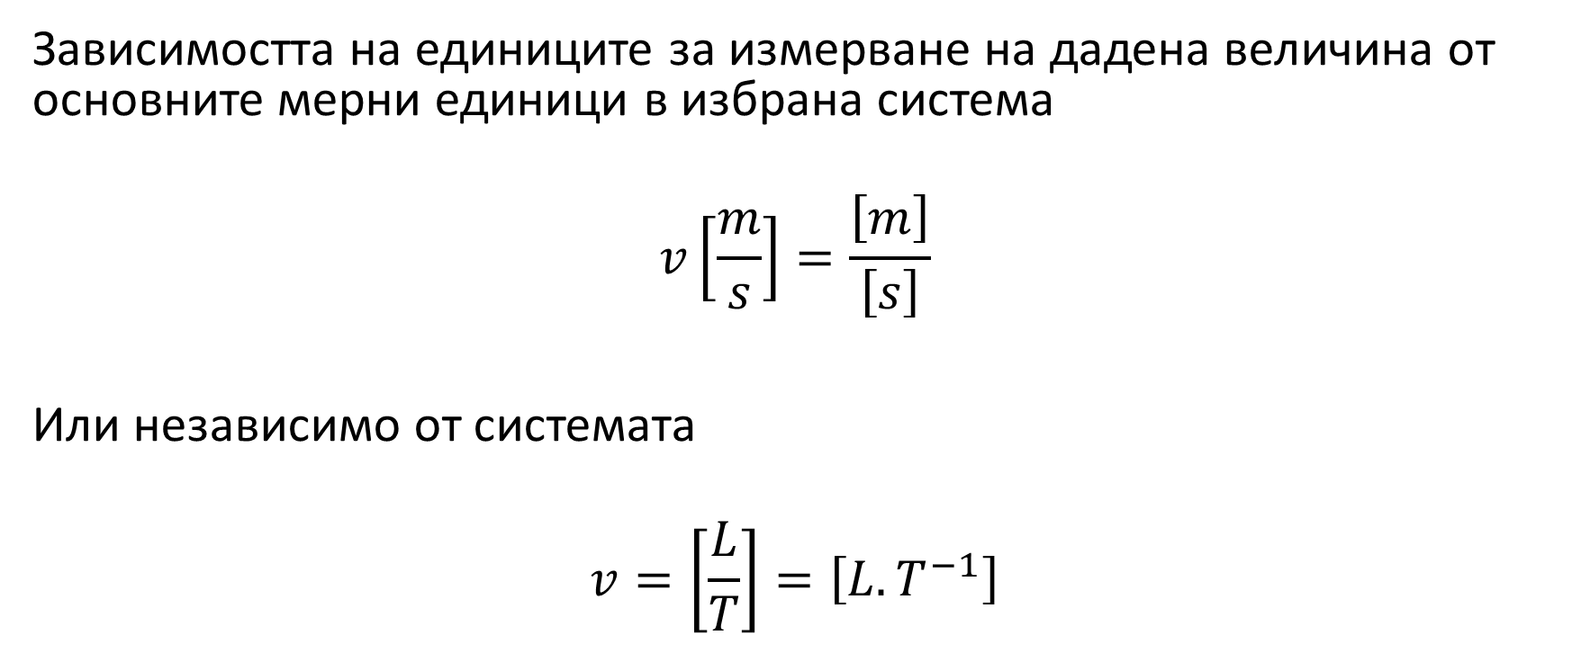
Размерност
Зависимостта на единиците за измерване на дадена величина от основните мерни единици в избрана система
$$v\left[\frac{m}{s}\right]=\frac{\left[m\right]}{\left[s\right]}$$
Или независимо от системата
$$v=\left[\frac{L}{T}\right]=\left[L.T^{−1}\right]$$

Slide 9
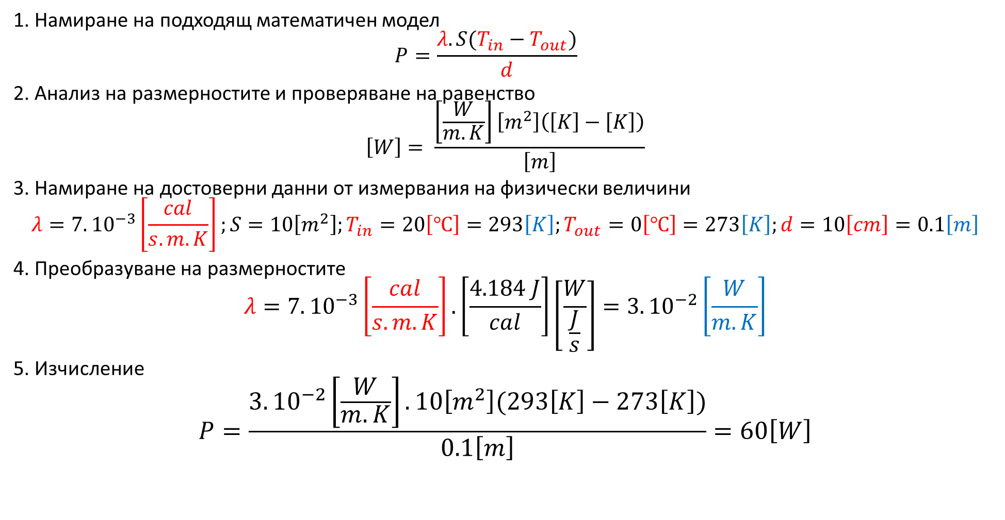
Етапи при прилагане на математичен модел
1. Намиране на подходящ математичен модел
  $$P=\frac{λ.S(T_{in}−T_{out})}{d}$$
2. Анализ на размерностите и проверяване на равенство
$$\left[W\right]= \frac{\left[\frac{W}{m.K}\right]\left[m^{2}\right]\left(\left[K\right]−\left[K\right]\right)}{\left[m\right]}$$
3. Намиране на достоверни данни от измервания на физически величини
$$λ=7.{10}^{−3}\left[\frac{cal}{s.m.K}\right];S=10\left[m^{2}\right];T_{in}=20\left[℃\right]=293\left[K\right];T_{out}=0\left[℃\right]=273\left[K\right];d=10\left[cm\right]=0.1\left[m\right]$$
4. Преобразуване на размерностите
$$λ=7.{10}^{−3}\left[\frac{cal}{s.m.K}\right].\left[\frac{4.184 J}{cal}\right]\left[\frac{W}{\frac{J}{s}}\right]=3.{10}^{−2}\left[\frac{W}{m.K}\right]$$
5. Изчисление
$$P=\frac{3.{10}^{−2}\left[\frac{W}{m.K}\right].10\left[m^{2}\right](293\left[K\right]−273\left[K\right])}{0.1\left[m\right]}=60\left[W\right]$$

Slide 10
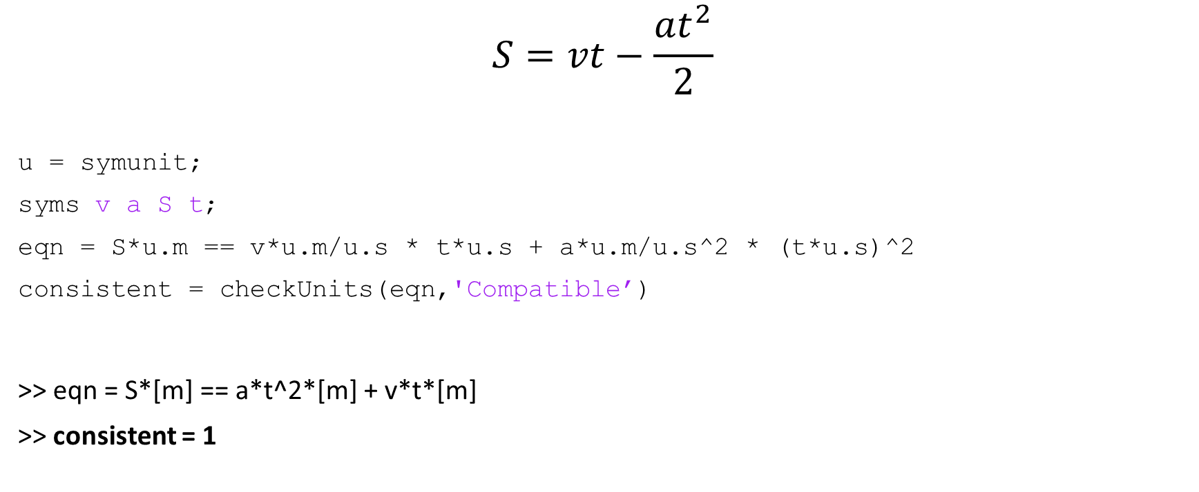
Проверяване на равенство на размерности с помощта на Matlab
$$S=vt−\frac{at^{2}}{2}$$
u = symunit;
syms v a S t;
eqn = S*u.m == v*u.m/u.s * t*u.s + a*u.m/u.s^2 * (t*u.s)^2
consistent = checkUnits(eqn,'Compatible’)
>> eqn = S*[m] == a*t^2*[m] + v*t*[m]
>> consistent = 1

Slide 11
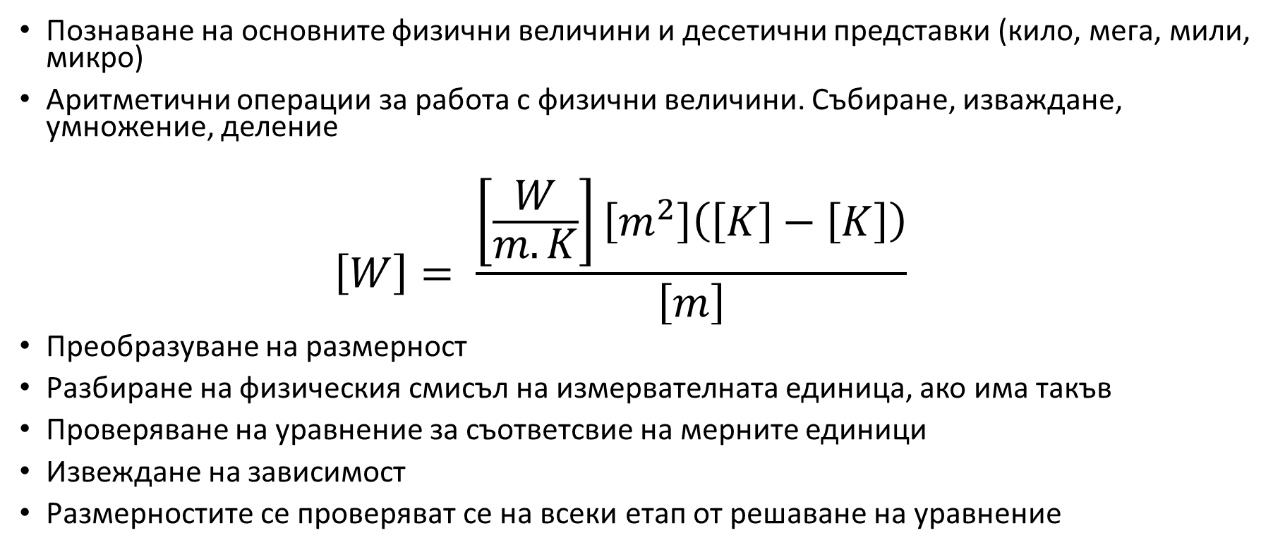
Необходими умения
Познаване на основните физични величини и десетични представки (кило, мега, мили, микро)
Аритметични операции за работа с физични величини. Събиране, изваждане, умножение, деление
  $$\left[W\right]= \frac{\left[\frac{W}{m.K}\right]\left[m^{2}\right]\left(\left[K\right]−\left[K\right]\right)}{\left[m\right]}$$
Преобразуване на размерност
Разбиране на физическия смисъл на измервателната единица, ако има такъв
Проверяване на уравнение за съответсвие на мерните единици
Извеждане на зависимост
Размерностите се проверяват се на всеки етап от решаване на уравнение

Slide 12
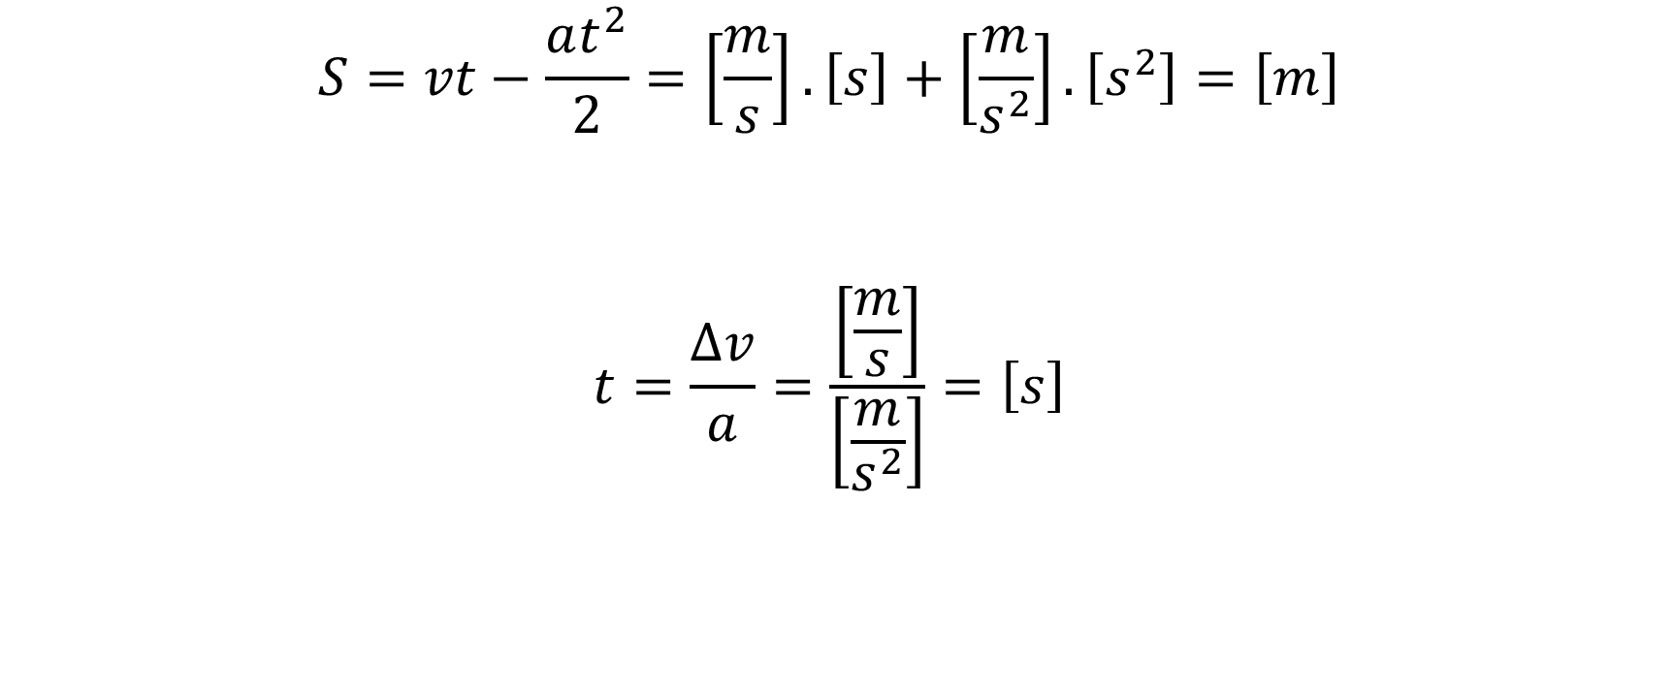
Пример 4
$$S=vt−\frac{at^{2}}{2}=\left[\frac{m}{s}\right].\left[s\right]+\left[\frac{m}{s^{2}}\right].\left[s^{2}\right]=\left[m\right]$$
$$t=\frac{∆v}{a}=\frac{\left[\frac{m}{s}\right]}{\left[\frac{m}{s^{2}}\right]}=\left[s\right]$$

Slide 13
Благодаря за вниманието!

